Slide 1

GIT VE GITHUB KULLANIMI
Hüsamettin EYİBİL
28 Aralık 2019

Slide 2

Git Nedir?
Git, yazılım geliştirme süreçlerinde kullanılan, hız odaklı, dağıtık çalışan bir sürüm kontrol ve kaynak kod yönetim sistemidir.

Slide 3
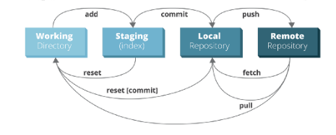
Git Nedir?
Git, dört katmandan oluşmaktadır:

Slide 4

Git Kurulumu
git init
Bulunduğumuz dizin içinde (working directory) git dosyasını oluşturur.
git status
Dizindeki dosyaların durumunu gösterir. Değişiklik yapılmış fakat staging area’ya atılmamış dosyalar kırmızıdır. “add” komutu ile beraber yeşil olur.

Slide 5
Git Kullanımı (Local)
git add (dosya)
Belirtilen dosyayı SA’ya ekler.
git add .
Dizindeki SA’ya atılmamış ve atılabilecek tüm dosyaları SA’ya atar.
git rm —cached -r .
SA’da bulunan cache’li dosyaları dizine geri alır.

Slide 6
Git Kullanımı (Local)
git commit -m “Mesaj”
SA’da hazır olan dosyaları local repoya atar. Belirtilen mesaj ile beraber logda yeni kayıt olarak saklanır.
git diff (dosya)
Dosyanın gitteki son commitli haliyle mevcut durumunu karşılaştırır.
git checkout (dosya)
Seçili dosyayı gitteki son commit haline döndürür.

Slide 7
Git Kullanımı (Local)
git log
Git kayıtları listelenir. Tüm commit geçmişi görüntülenir.
touch .gitignore
Dizinde .gitignore dosyası oluşturulur. Bu dosya içine yazılan dosyalar SA’ya atılmaz. (ignore edilir.)

Slide 8
Git Kullanımı (Remote)
git remote add origin (remote repo address)
Local repo ile remote repo arasındaki bağlantıyı kurar.
Origin remote repoya verdiğimiz isimdir. Başka isim de verilebilir fakat yaygın kullanım bu şekilde.
git push -u origin master
Localdeki git organizasyonunu tüm loglarıyla beraber remote’a aktarır.
Origin (remote repo) üzerindeki master branchine aktarılır.

Slide 9
Git Kullanımı (Remote)
git clone (repo address)
Adresteki repoyu içinde bulunulan dizine klonlar.
İçindeki git yapısı muhafaza edilir.
“git log” ile tüm önceki kayıtlar görülebilir.

Slide 10
Git Kullanımı (Branch)
git branch (name)
Yeni branch oluşturur.
git branch
Branchleri listeler.
Başında * olan branch, o anda üstünde çalışılan branchtir.
git checkout (branch name)
Branch değiştirmeye yarar.

Slide 11
Git Kullanımı (Merge)
git merge (branch name)
Master branch seçiliyken bu komut çağrılırsa (branch name) içindeki değişiklikler master üzerine merge edilir (birleştirilir).

Slide 12
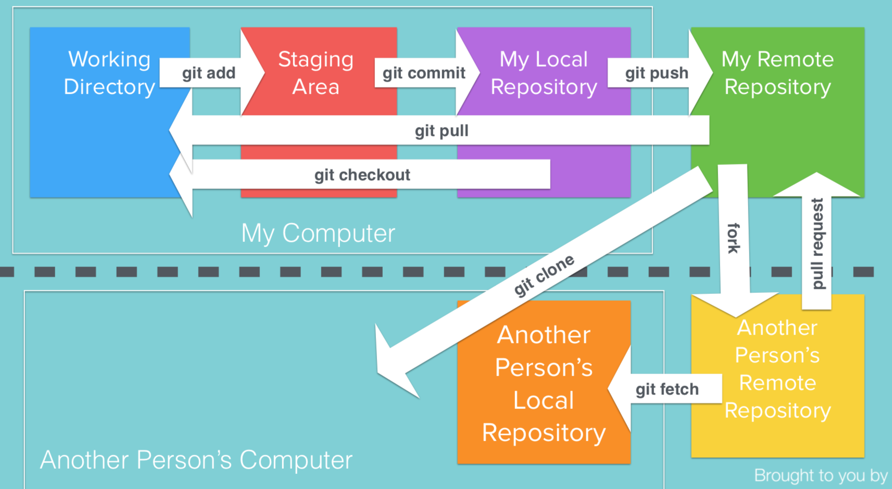
Kullanıcılar Arası Etkileşim

Slide 13
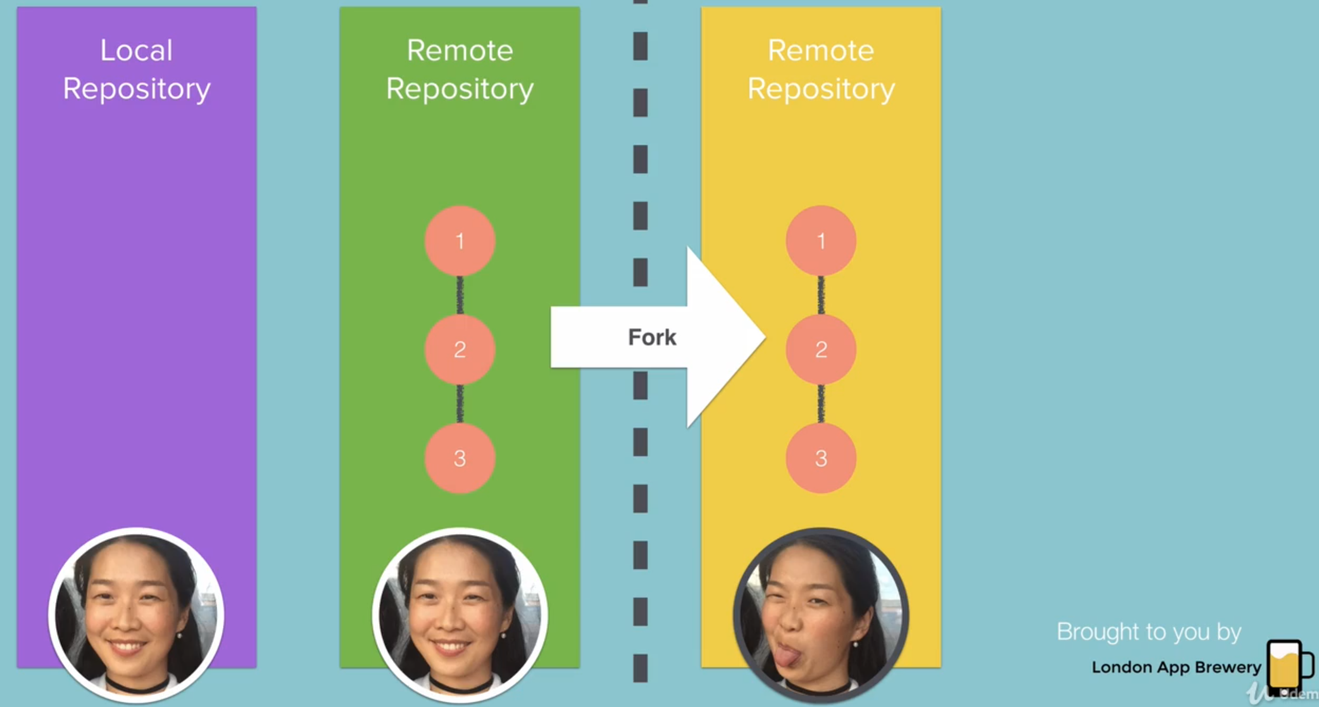
Fork Nedir?
GitHub’a özel bir terimdir.
Başka bir kullanıcının bir reposunu kendi hesabımıza kopyalayıp üzerinde çalışmamızı sağlar.
Bize aittir ve üstünde yaptığımız değişiklikler orijinal repoyu etkilemez.

Slide 14
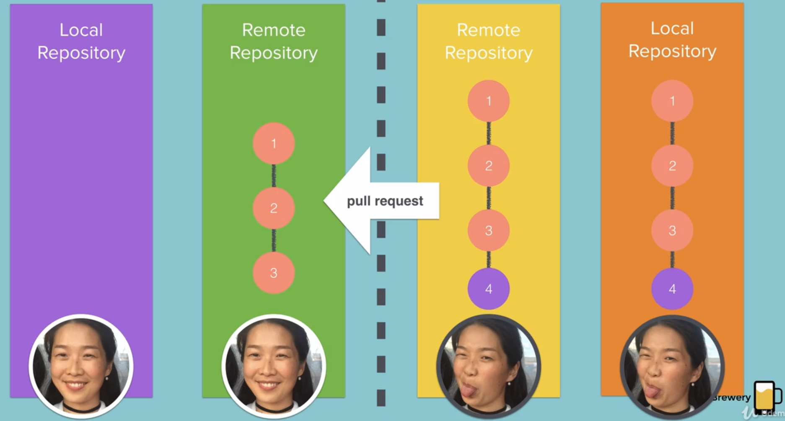
Pull Request
Fork ile klonladığımız dosyalar üzerinde değişiklik yapabiliriz.
Değişikliklerin orijinal repoyu etkilemesini istiyorsak, repo sahibinden istekte bulunacağız.
Repo sahibi bu isteği kabul ederek “merge” yapabilir, reddedebilir veya değişiklik ile kabul etmeyi önerebilir.

Slide 15


